Slide 1
AI Agent Coding
2026 Fall
조상구 교수

Slide 2
Content
Cline
설치 & 실행하기
바이브 코딩 활용 : 웹 페이지 구조화 및 CSS 기초
피그마 MCP 활용 : 웹 디자인 고도화

Slide 3
AI coding Agent
LLM = 코딩 지식을 가진 상담원, 에이전트 = 내 컴퓨터 권한을 넘겨받아 대신 일해주는 개발자
자율적 계획 수립: "이 기능을 구현하려면 어떤 파일들을 수정해야 하지?" 분석하고 계획을 수립
직접 파일 조작: 프로젝트 폴더 내의 여러 코드를 직접 읽고, 수정하고, 새 파일을 생성
도구 및 명령어 실행: 터미널에서 npm test나 pytest 같은 테스트 명령어를 직접 실행
디버깅 및 피드백 루프: 테스트를 돌려보고 에러가 나면, 사람이 개입하지 않아도 AI가 에러 로그를 보고 코드를 다시 수정하여 통과할 때까지 반복
Git 연동: 작업이 끝나면 변경 사항을 스테이징(git add)하고, 적절한 커밋 메시지까지 작성

Slide 4

AI coding Agent
AI 코딩 에이전트 시장에서 돈을 벌고 있는 서비스
IDE(Integrated Developmenr Environment) : LLM에서 API를 제공하는 서비스
OpenAI API (GPT-4o, GPT-3.5 등), Google Cloud Vertex AI / Gemini API, Anthropic API (Claude 3.5 Sonnet 등)
CLI(Command Line Interface) : 터미널 환경에서 명령어를 입력하는 형태
Anthropic Claude Code, Google Gemini CLI → Google Antigravity , OpenAI Codex CLI)
이미지, 동영상등을 제작하는 서비스
Midjourney, OpenAI Sora & Runway Gen-3
코딩 에이전트 유료 구독 서비스
GitHub Copilot, Cursor

Slide 5
Gemini CLI
가볍고 빠른 실행
텍스트 환경 기반의 UI로, 설치가 간편하고 동작이 빠르고 프로젝트에 연결하거나 Cursor 등에서 사용할 때 터미널 환경에서 쉽게 구동
Flash 계열(gemini-2.5-flash)은 매우 넉넉한 무료 쿼리(기본 분당 30회 내외)를 코딩 능력과 속도가 매우 균형 잡혀 있어, Cline 같은 자율형 에이전트가 코드를 탐색하고 수정 명령을 빠르게 반복 수행하기에 가장 적합
높은 확장성
아파치 2.0 라이선스 기반의 완전한 오픈소스로 제공되어, 개발자들이 코드를 이해하고 검토하며 작동방식과 보안을 검증하기 용이
Google의 다양한 AI 툴(Veo 3, 딥 리서치 등)과 연동하여 활용 가능
구글 안티그래비티 2.0 (Google Antigravity 2.0)
Antigravity IDE (단독 프로그램): 구글이 VS Code 오픈소스를 기반으로 직접 커스텀하여 만든 독립된 AI 전용 에디터 프로그램
VS Code 확장 프로그램 (Extension): VS Code 마켓플레이스에서 "Antigravity for VS Code" 공식 확장 프로그램을 설치

Slide 6
Google Antigravity

Slide 7
Cline
Cline = IDE + CLI + Agentic IDE
Microsoft Visual Studio Code에 플러그인으로 설치하는 오픈 소스 AI 개발 어시스턴트
개발 IDE인 VSCode에서 LLM(대규모 언어 모델) 연동 기능을 제공하고, LLM이 직접 코드를 작성/수정
MCP를 사용하여 LLM의 기능을 확장하여 사용
LLM과 대화하고, 코드를 생성하거나 리팩토링하는 등 개발 워크플로우에 AI를 직접 통합 도구
터미널(CLI)기반과 IDE(통합개발환경) 환경을 결합한 에이전트 기능을 쓸 수 있게 만든 도구

Slide 8
Cline 주요 기능 및 특징
코드 개발 지원: 컨텍스트를 인식하는 코드 제안, 자동 완성 및 지능적인 권장 사항을 제공하여 개발 시간을 단축하고 코딩 오류를 최소화
다양한 작업 수행: 파일 읽기/쓰기, 명령 실행, 웹 브라우저 사용 등 다양한 시스템 수준 작업을 수행
모델 유연성: 다양한 AI 모델의 강점을 활용하는 정교한 워크플로우를 가능
프롬프트 피로 감소: 프롬프트 피로를 줄이고 상호 작용을 더욱 자연스러움
확장성 (Model Context Protocol - MCP): Model Context Protocol을 통해 사용자 정의 도구 및 워크플로우와 통합할 수 있어 특정 요구 사항에 맞게 조정
복잡한 시스템에 적합: 제어, 유연성 및 시스템 수준 통합이 중요한 복잡한 시스템을 구축에 적합

Slide 9
Content
Cline
설치하기

Slide 10

설치 & 실행 하기
Gemini API 생성하기 - Google AI Studio → API 키를 생성
VS Code 확장팩 – Cline 설치 (Live Sever(Ritwick dey제작), Prettier(Prettier 제작) 등 설치 권장)
Gemini Model 선택 – gemini-2.5-flash 선택, 제미나이 API Key 입력
VS Code 에서 실습파일 생성 – 폴더 생성하고 index.html 파일을 만든 후 Prompt
HTML5 웹페이지를 만들어줘. 페이지 제목은 "나의 AI Agent Coding"로 하고 가장 큰 제목은 "Hello Vibe Coding World"라고 표시해줘

Slide 11
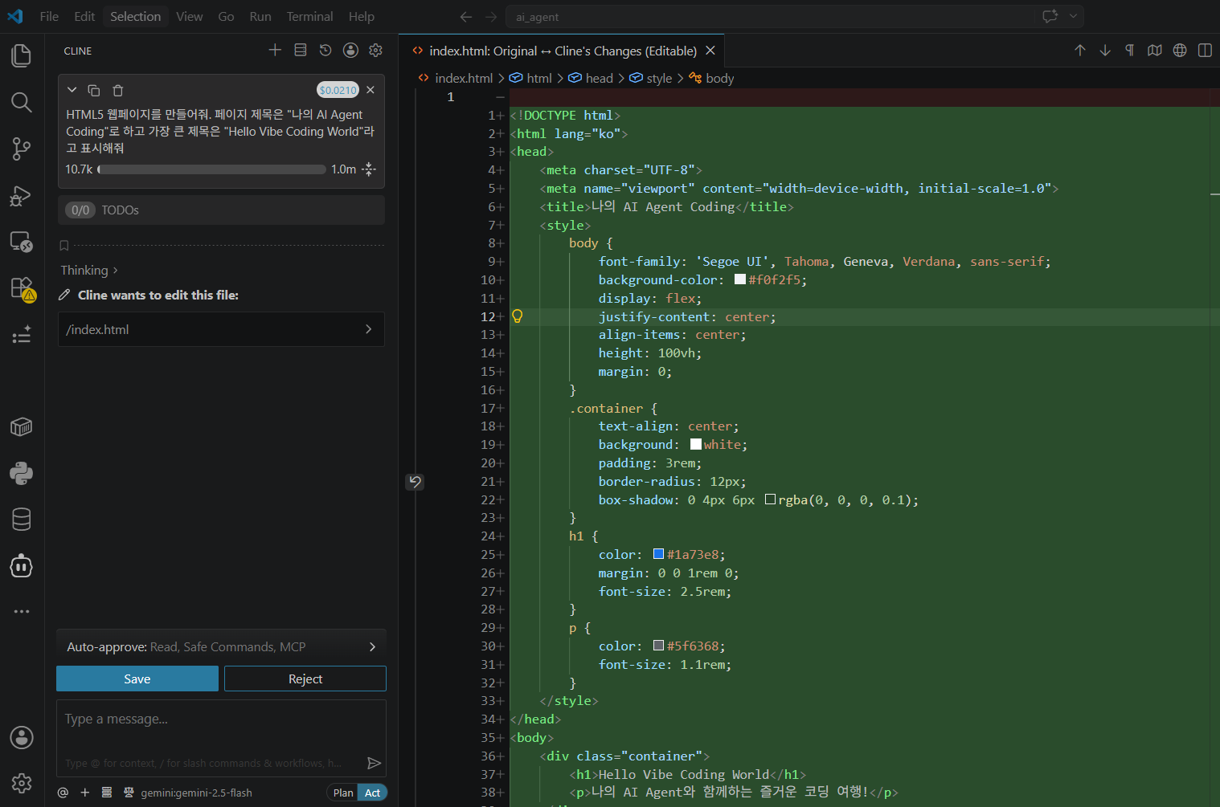
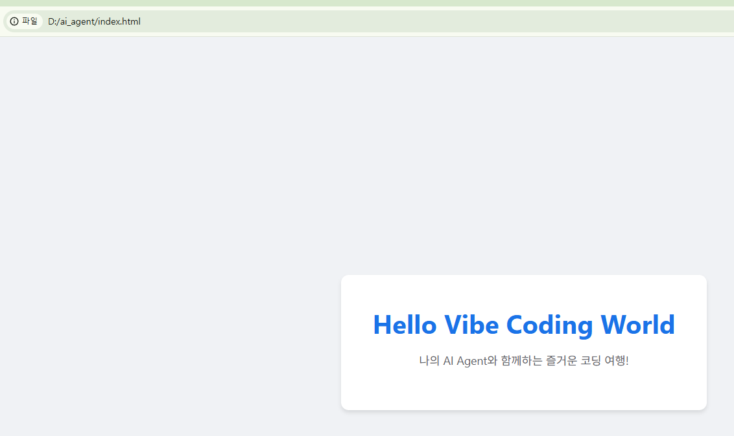
설치 & 실행 하기

Slide 12
Content
Cline
설치 & 실행하기
웹 페이지 구조화 및 CSS 기초

Slide 13

VS code + Cline AI 활용
Index.html, style.css 2개의 빈 파일을 만든 후 Cline으로 Prompt
index.html 파일안에 기본적인 HTML5 문서구조를 만들어줘. 페이지 제목은 "나의 취미"로 하고 UTF-8 인코딩을 사용해줘. 그리고 style.css 파일을 연결해줘
body 태그 안에 가장 큰 제목으로 "내가 가장 좋아하는 "바이브 코딩"이라고 넣어주라
<p> 태그도 수정해 보고, 이미지 파일도 넣어서 웹페이지를 만들고 style.css 파일에 스타일을 적용해 보자

Slide 14
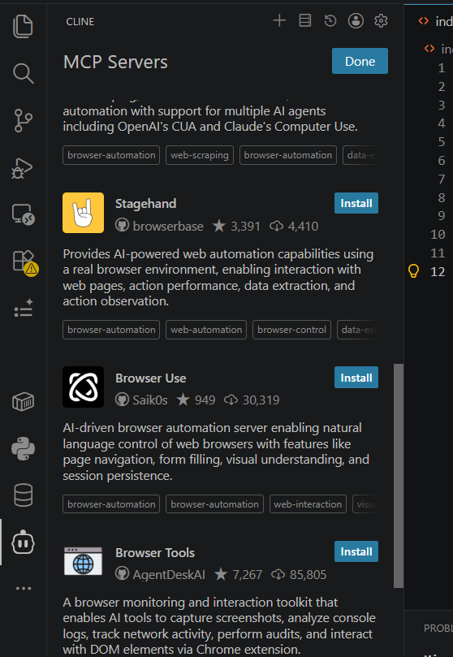
Cline + gemini-2.5-flash + Browser use MCP
https://venturebeat.com/
MCP(Model Context Protocol) 서버를 설정하는 JSON 설정 파일
AI 에이전트(Cline)가 브라우저를 직접 제어할 수 있도록 해주는 mcp-browser-use라는 외부 도구(서버)를 등록하는 json 파일
{
"mcpServers": {
"github.com/Saik0s/mcp-browser-use": {
"type": "streamable-http",
"url": "http://localhost:8383/mcp",
"command": "C:\\Users\\SG\\Documents\\Cline\\MCP\\mcp-browser-use\\.venv\\Scripts\\mcp-server-browser-use.exe",
"args": ["server"],
"env": {
"GEMINI_API_KEY": "AQ.Ab8???????HcHkxQ-0jXr??????41Hg83Pyny5poQSQ"
}
}
}
}
https://venturebeat.com/ 에서 최신 정보를 정리하고 한글로 번역, 마크다운 형태로 정리한 후 참고할 만한 사이트를 제공하라

Slide 15
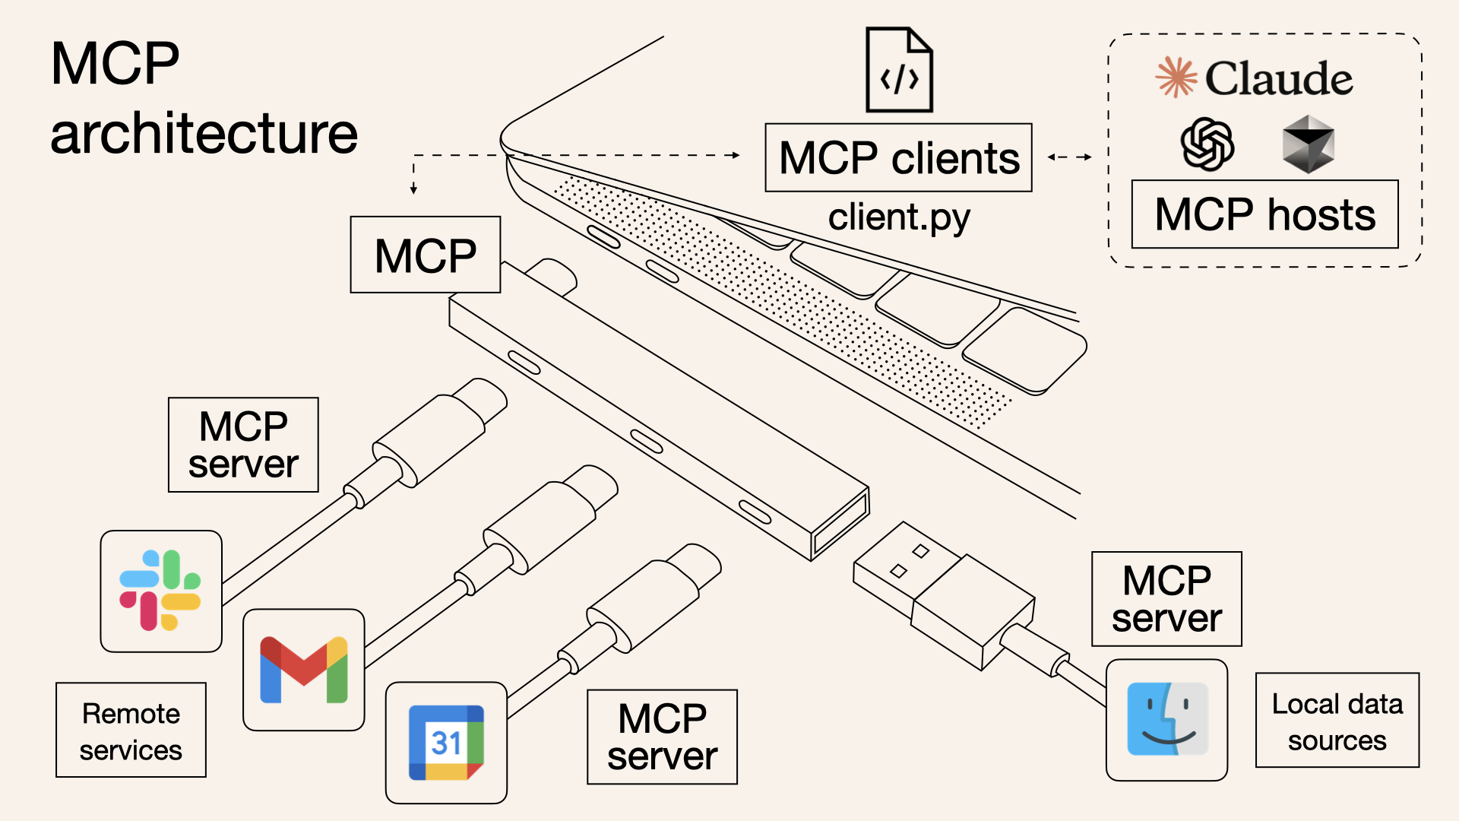
API vs. MCP(model-context-protocol)
API는 '애플리케이션 간 통신'을 위한 규칙이며, MCP는 'AI 에이전트와 외부 도구·데이터 간의 연결'에 특화된 프로토콜
https://smithery.ai/

Slide 16
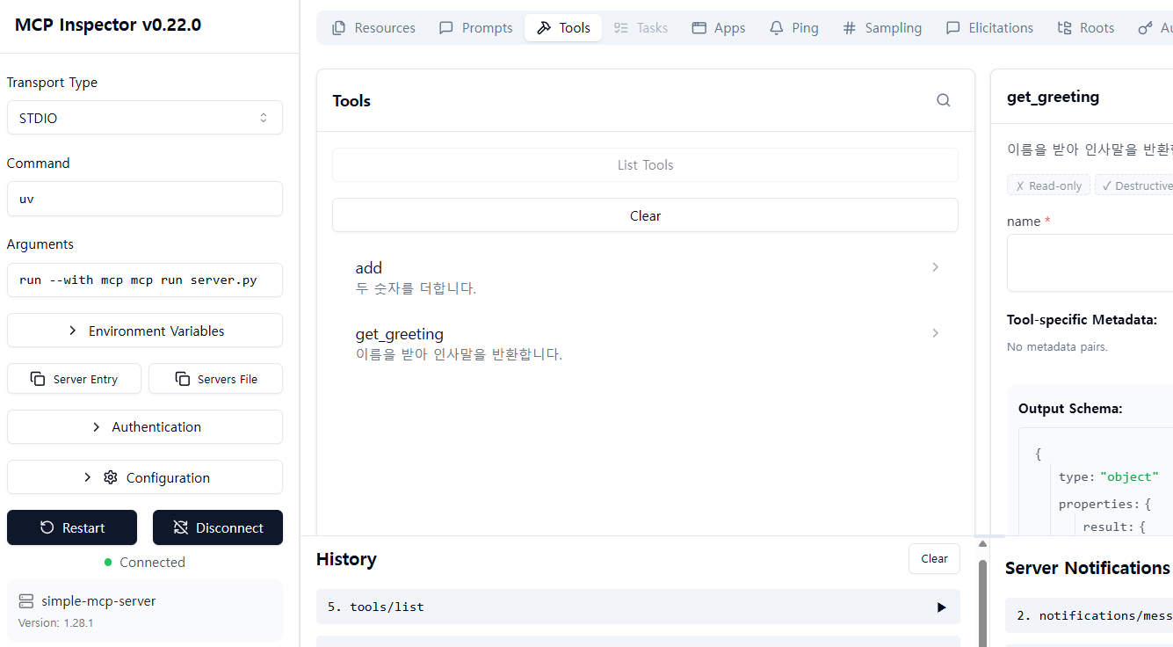
MCP 직접 만들기
Vscode에서 cline을 설치하였다. MCP 를 실습하기 위해 아주 간단한 MCP서버를 만들고 세팅하는 코드와 방법을 주라
pip install "mcp[cli]"
Inspector UI를 보여주는 명령어를 제시하라
MCP inspector를 실행해서 브라우저에서 도구를 바로 테스트
mcp dev server.py

